Slide 1
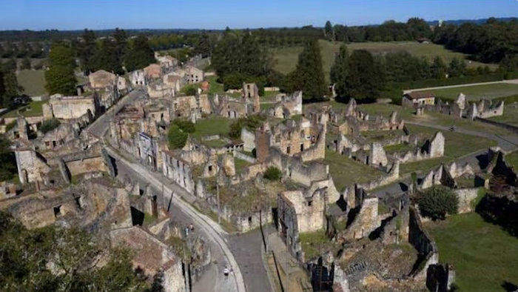
Le massacre d'Oradour-sur-Glane
Le 10 juin 1944, dès leur arrivée dans le village français d’Oradour-sur-Glane,
les Allemands du 1er bataillon du 4e régiment de Panzergrenadier « Der Führer »
de la division blindée SS « Das Reich » massacrent 643 habitants du village :
des hommes, des femmes et des enfants puis ils boutent le feu au village.
Seule une trentaine d'habitant(e)s survivent au massacre.
À ce jour le village d’Oradour-sur-Glane est resté tel quel pour mémoire.
Musique :
“Au cœur de l’éveil” de Michel Pépé
Création © Apex

Slide 2
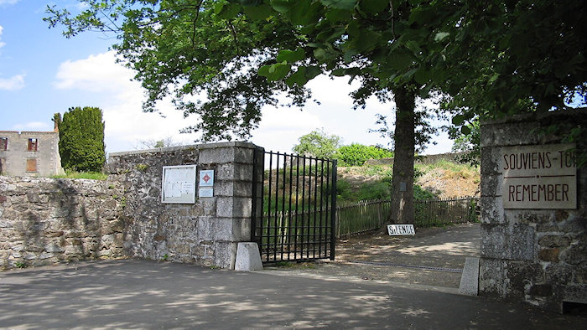
L'entrée nord-ouest du village

Slide 3
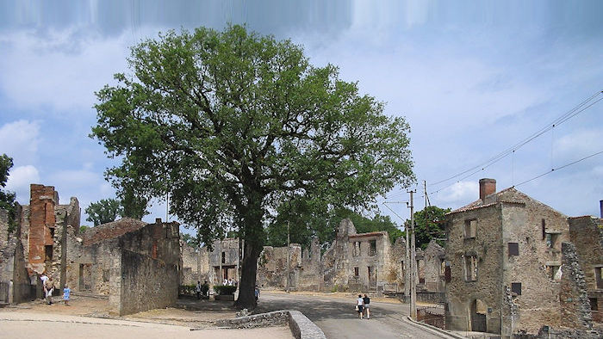
Entrée du village avec la rue principale et l'arbre de la liberté (resté intact après l'incendie)

Slide 4
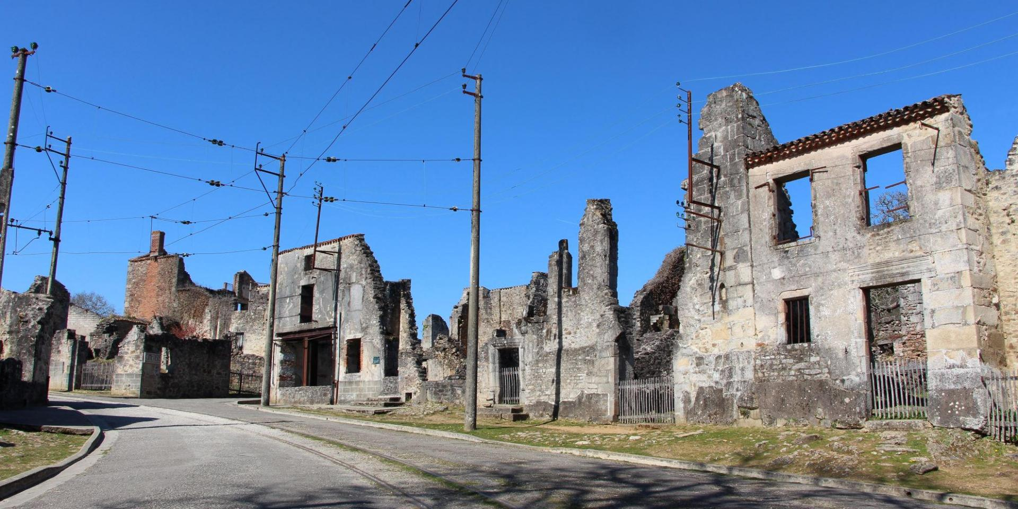
La rue principale avec les rails de la voie et les câbles de la caténaire du tramway

Slide 5
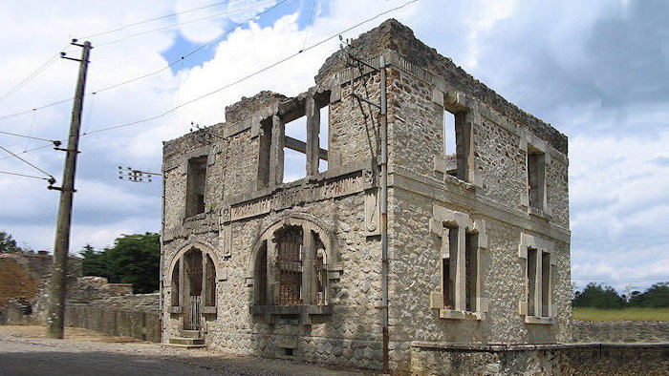
Le bureau de poste du village

Slide 6
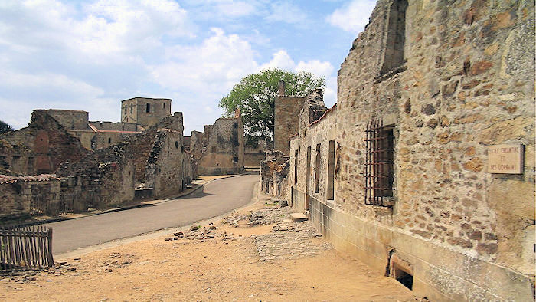
Les vestiges de l'école primaire

Slide 7
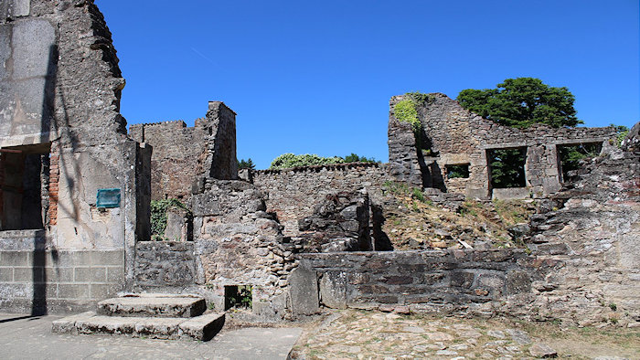
Le café « Chez Thomas »

Slide 8
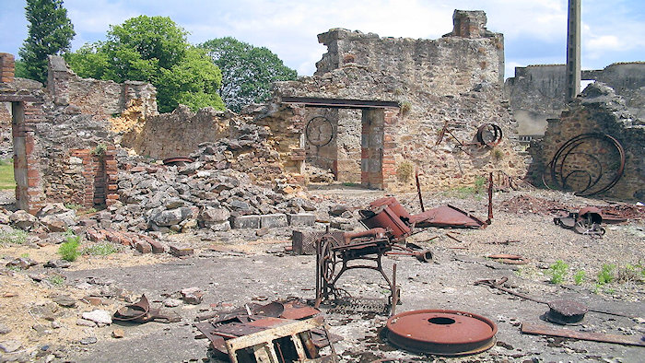
Les ruines d'une maison

Slide 9
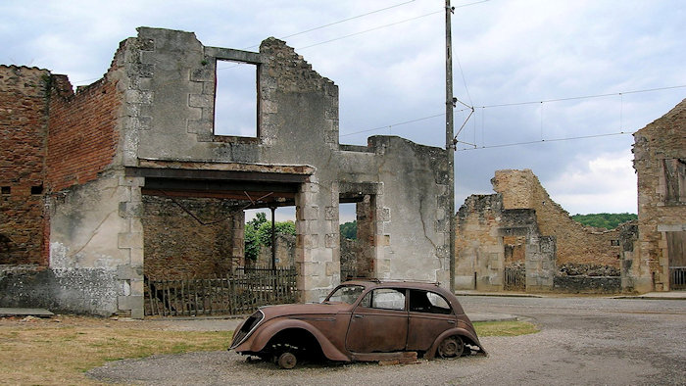
La carcasse de la Peugeot 202 du médecin du village

Slide 10
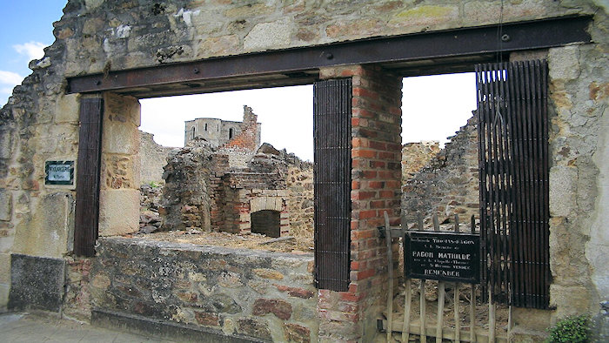
La boulangerie Thomas-Pacon

Slide 11
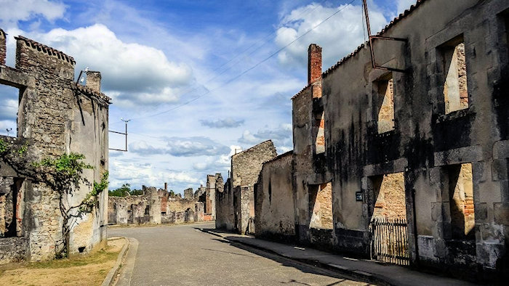
La maison du dentiste (à droite)

Slide 12
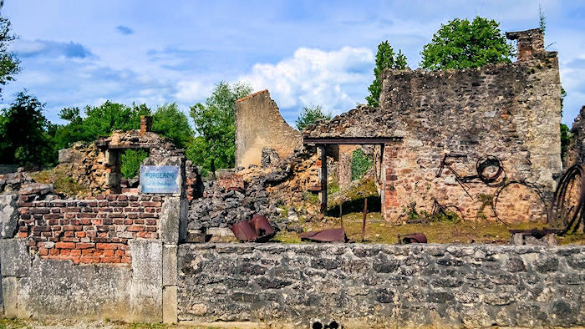
L'atelier du forgeron avec les restes d’un vélo et d’autres pièces métalliques

Slide 13
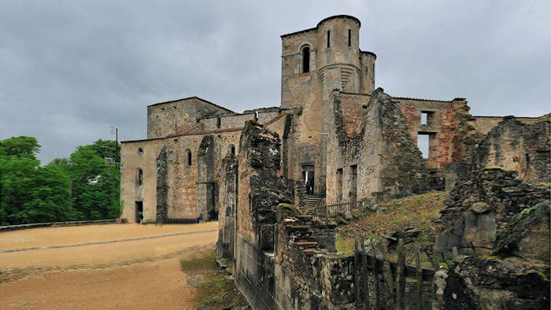
L'ancienne église Saint-Martin

Slide 14
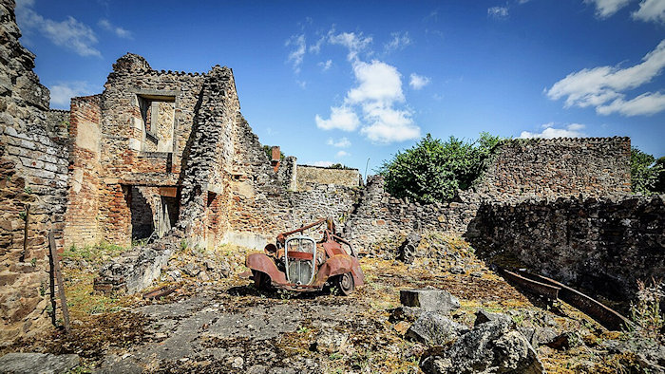
Une traction avant « Citroën » parmi les ruines

Slide 15
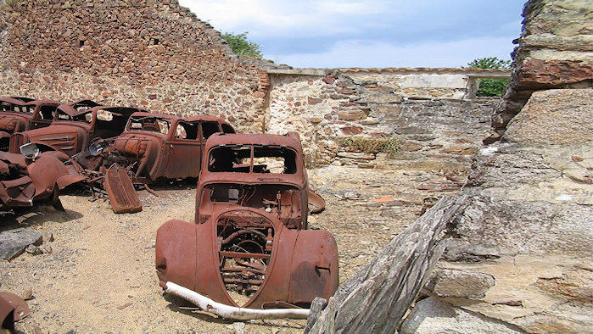
Carcasses de voitures calcinées dans un garage

Slide 16
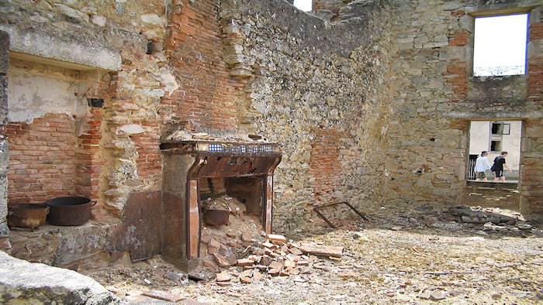
Les restes de la maison ; une cheminée et des chaudrons

Slide 17
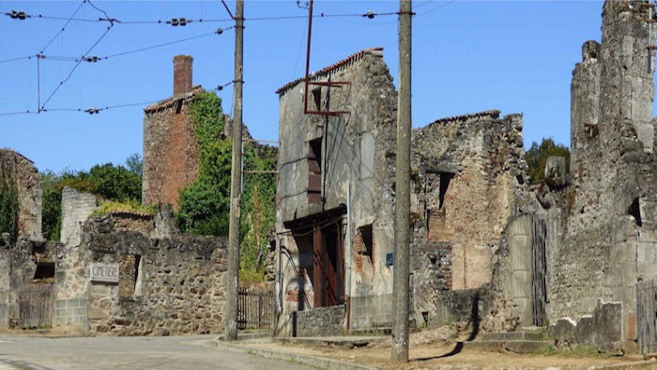
L’entrée du cimetière

Slide 18
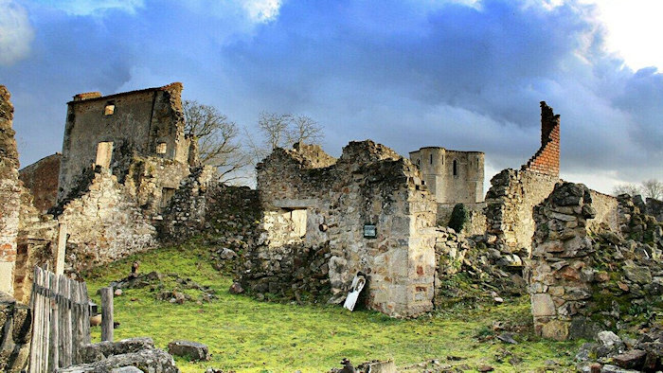
Autres vestiges

Slide 19
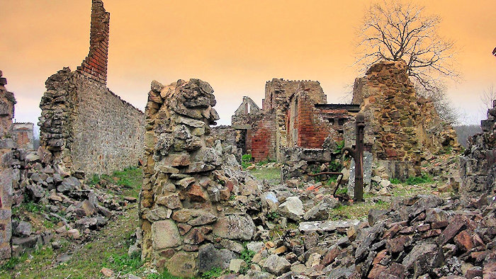
Autres vestiges

Slide 20
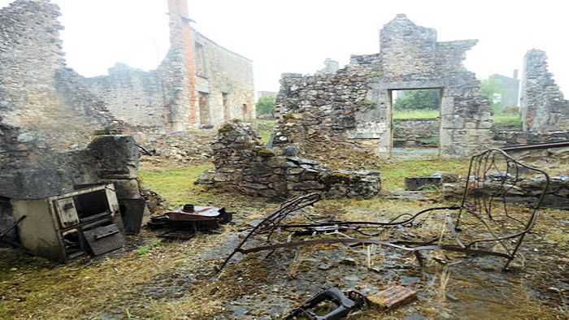
Autres vestiges

Slide 21
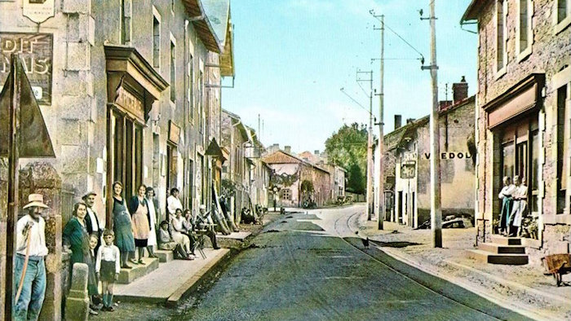
Une rue avant le 10 juin 1944

Slide 22
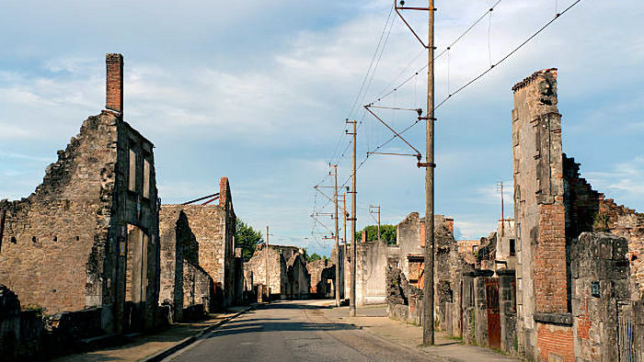
La même rue après le 10 juin 1944

Slide 23




F I N
Touche Esc pour quitter

